Slide 1


HIDROLOGÍA FORESTAL
Dr. Luis Balcázar
https://www.researchgate.net/profile/Luis-Balcazar
https://scholar.google.com/citations?user=nVWtMI0AAAAJ&hl=en

Slide 2
Contenido
Importancia del agua.
Ciclo hidrológico
Mecanismos del movimiento del agua en la naturaleza.
Balance hidrológico
Ejercicios de ET
<number>

Slide 3

IMPORTANCIA DEL AGUA
Es una molécula sencilla y estable, formada por tres átomos
Principal constituyente de los seres vivos (las células contienen 70-95% de agua)
Transporta nutrientes y/o contaminantes
El vapor de agua en la atmósfera crea el efecto invernadero
Es el disolvente universal, es clave en la climatización del planeta y muy importante en el progreso de la civilización

Slide 4
Mecanismos del movimiento del agua en la naturaleza
Energía solar: el sol es la única energía que dinamiza el planeta, vital para todos los procesos que se dan en la Tierra, incluyendo el movimiento de las corrientes marinas y por su puesto el ciclo hidrológico.
Fuerza de la gravedad: La fuerza gravitatoria entre muchos beneficios, permite que la gotas de agua condensadas en las nubes precipiten hacia la Tierra. La gravedad es clave en los procesos dinámicos que se dan en el planeta.
Atracción lunar: La fuerza gravitatoria entre la Tierra y la luna es menor que la fuerza entre el sol y la Tierra, la luna produce un campo gravitatorio pequeño, pero suficiente para levantar el agua y cambiar las mareas.
4

Slide 5
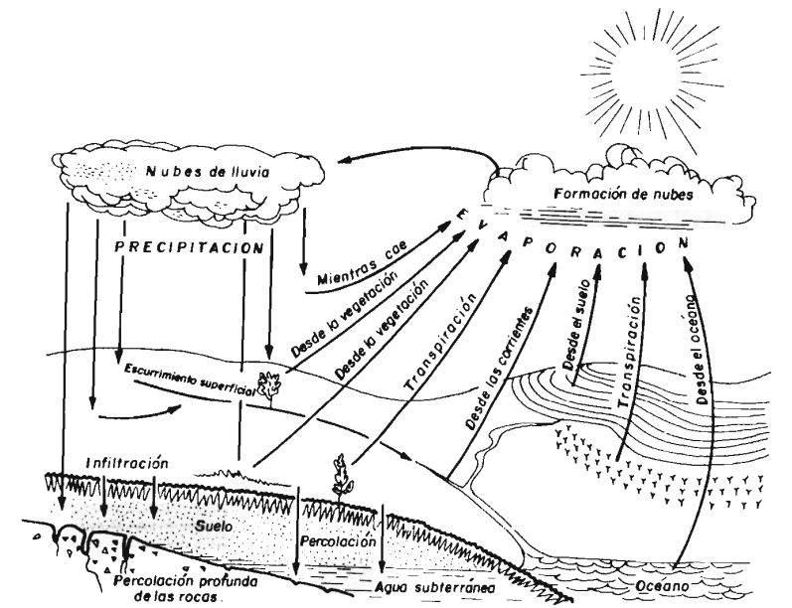
Mecanismos del movimiento del agua en la naturaleza
El sol es responsable de todos los fenómenos que se presentan en el ciclo hidrológico y depende de los siguientes factores:
Ángulo de incidencia de los rayos solares.
Intensidad de la radiación solar.
Absorción y reflexión atmosférica.
Distancia de la Tierra al sol.
Duración de la insolación.
4

Slide 6
Hidrología
Clasificación de la Hidrología
La Hidrología cubre todas las fases del agua en la Tierra, por lo tanto, es la ciencia para estudiar el ciclo hidrológico. La palabra “Hidrología” proviene de dos palabras Hidros = agua, logos = estudio/ciencia, en resumen la Hidrología es la ciencia del agua.
La Hidrología puede dividirse conforme a tres criterios: a) el espacio físico donde el agua se encuentre, b) etapas secuenciales o cronológicas de la investigación, y c) los temas de investigación científica.
4

Slide 7
El espacio físico donde el agua se encuentra
Hidrometeorología: Estudio de los fenómenos meteorológicos en relación directa con la Hidrología.
Potamología: Estudio de las aguas superficiales (ríos, quebradas, torrentes y arroyos).
Limnología: Estudio de los lagos y lagunas.
Oceanografía: Estudio de los mares y océanos.
Pedohidrología: Estudio del agua en la primera capa del suelo (agua de riego).
Hidrogeología: Estudio de las aguas subterráneas.
4

Slide 8
Las etapas cronológicas o secuenciales de la investigación
Según la cronología, la Hidrología se divide en:
Hidrometría: Estudio de la medida del agua y de sus características físicas.
Hidrografía: Descripción geográfica regional o monográfica de los fenómenos hídricos.
Hidrología científica: Búsqueda de las causas y consecuencias de los fenómenos hídricos y de sus relaciones funcionales.
4

Slide 9
Los diferentes temas de investigación científica
Según este criterio, la Hidrología se divide en:
Hidrología integral: estudio de los problemas de circulación y movimiento del agua en la Tierra.
Criología: Estudio de los fenómenos hidrológicos relacionados con la nieve y el hielo.
Glaciología: Estudio de la formación, del movimiento y características de los glaciales.
Crenología: Estudio de los manantiales.
Hidroquímica: Estudio de las propiedades químicas del agua.
Hidrofísica: Estudio de las propiedades físicas del agua.
Biohidrología: Ciencia del agua como medio biológico.
4

Slide 10
Importancia de la Hidrología
La Hidrología es importante en el área de ingeniería civil, agrícola o ingeniería rural, en las áreas de biología, forestal, ecología, el manejo y conservación de los recursos naturales y en temas específicos, por ejemplo:
La planificación hidráulica.
La evaluación de los recursos hídricos.
El cálculo de caudales máximos para el diseño de obras.
Estudio de sequías e inundaciones.
Estudio del efecto laminador de avenidas en embalses.

Slide 11
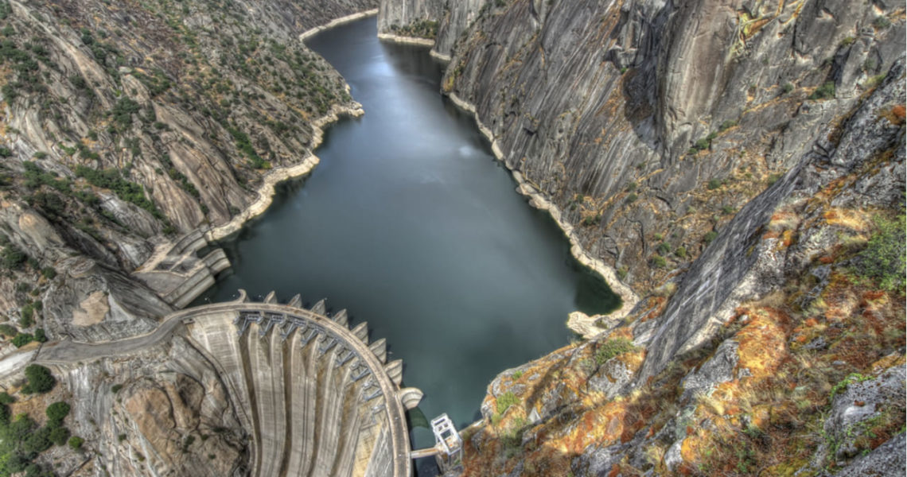
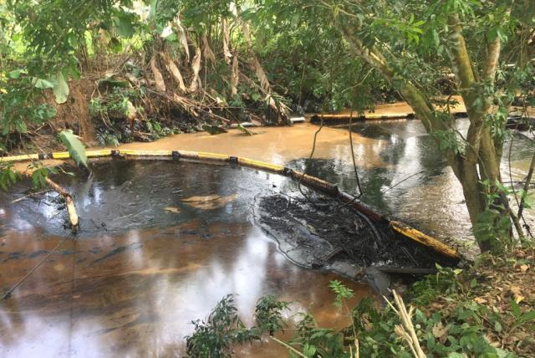
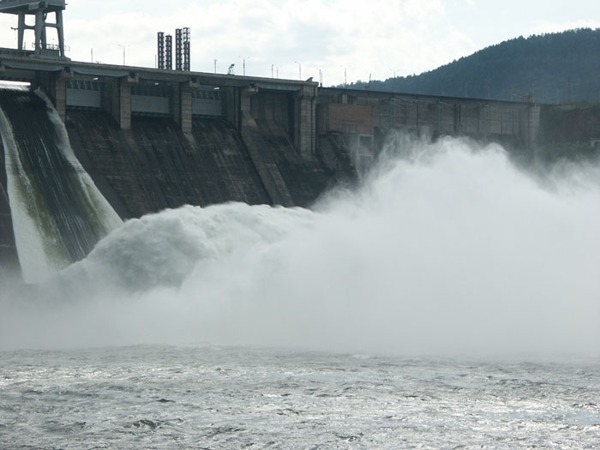
Importancia de la Hidrología
Regulación de embalses.
Estudio de contaminación de cauces por vertidos.
Estudio de contaminación del medio subterráneo.
Estudio de la recarga natural y artificial.
Aprovechamiento energético (hidroelectricidad).
Cálculo de redes de saneamiento.

Slide 12
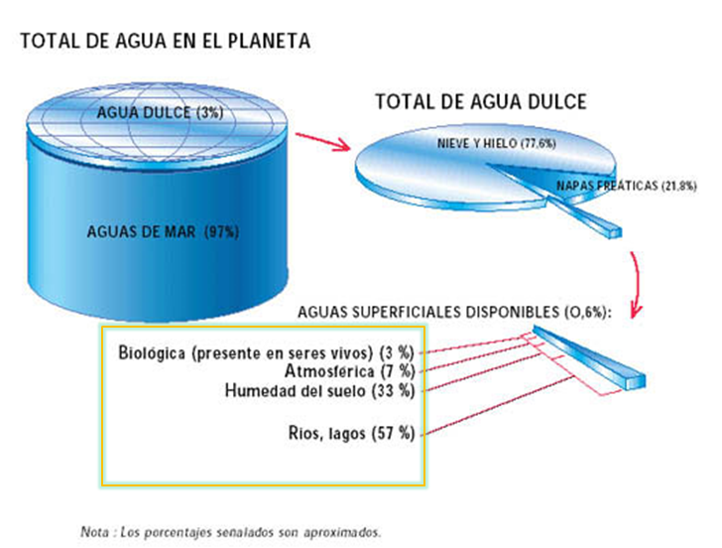
DISTRIBUCIÓN DEL AGUA EN EL PLANETA
La superficie de la Tierra está cubierta por ¾ partes por agua, sin embargo, el 97% es agua salda
“El Agua en la Tierra no está distribuida de manera igualitaria y no es fácilmente accesible” (Davie 2002)
Es una de las sustancias que puede ser encontrada en los tres estados: líquido, gas, sólido (sistema climático)
Notes:
Existen aproximadamente 35 millones de km3 de agua dulce en el mundo, esto, si se calcula que existen aproximadamente 7mil millones de habitantes, y si en promedio las personas utilizan 1000 m3 por año, la reserva de agua aproximadamente durará unos 5mil años. (Miralles, 2016)

Slide 13
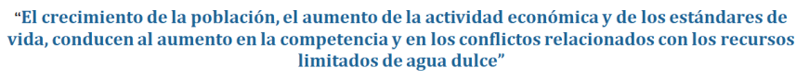
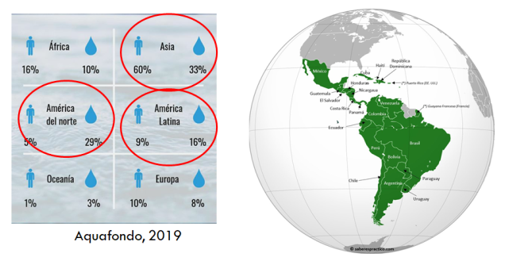
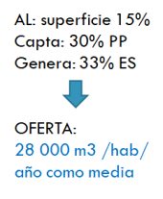
RECURSO HÍDRICO Y POBLACIÓN
=
Notes:
Existen aproximadamente 35 millones de km3 de agua dulce en el mundo, esto, si se calcula que existen aproximadamente 7mil millones de habitantes, y si en promedio las personas utilizan 1000 m3 por año, la reserva de agua aproximadamente durará unos 5mil años. (Miralles, 2016)

Slide 14
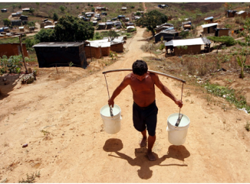
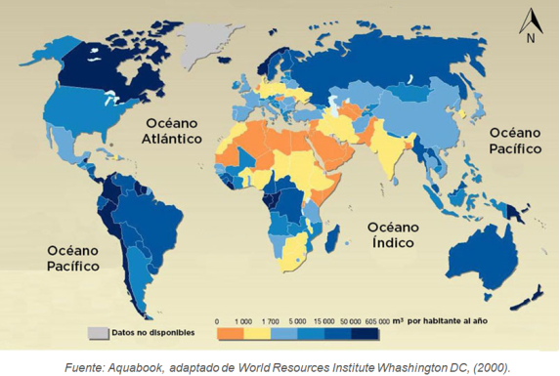
RECURSO HÍDRICO Y POBLACIÓN
Escasez de agua
1700 m³/hab/año
Notes:
Existen aproximadamente 35 millones de km3 de agua dulce en el mundo, esto, si se calcula que existen aproximadamente 7mil millones de habitantes, y si en promedio las personas utilizan 1000 m3 por año, la reserva de agua aproximadamente durará unos 5mil años. (Miralles, 2016)

Slide 15
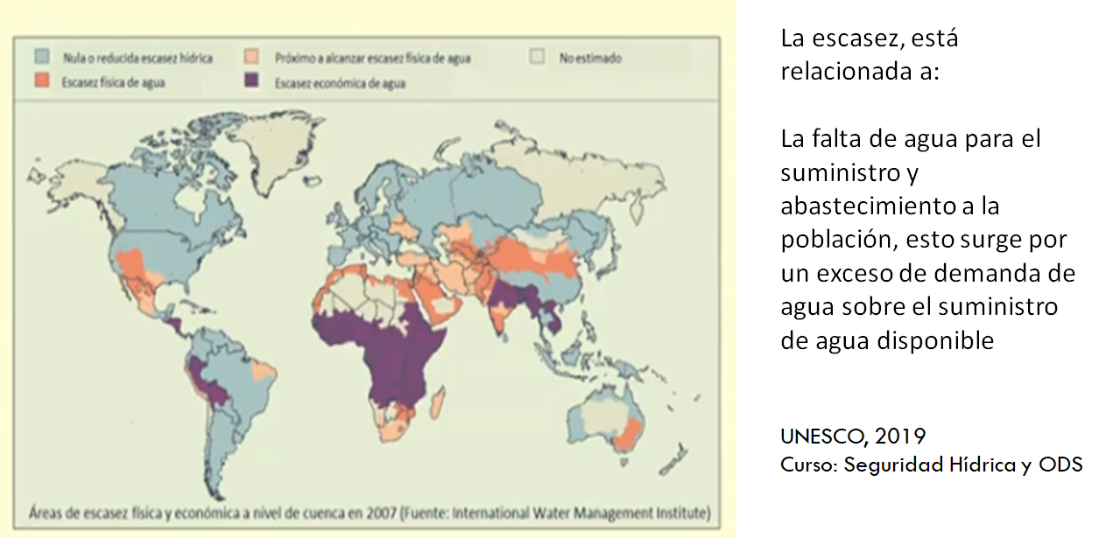
RECURSO HÍDRICO Y POBLACIÓN
Notes:
Existen aproximadamente 35 millones de km3 de agua dulce en el mundo, esto, si se calcula que existen aproximadamente 7mil millones de habitantes, y si en promedio las personas utilizan 1000 m3 por año, la reserva de agua aproximadamente durará unos 5 mil años. (Miralles, 2016)

Slide 16
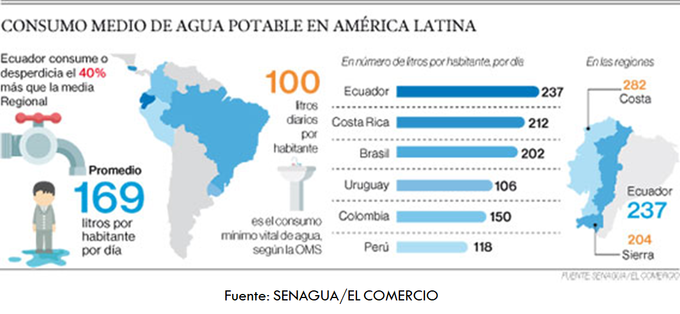
RECURSO HÍDRICO Y POBLACIÓN

Slide 17
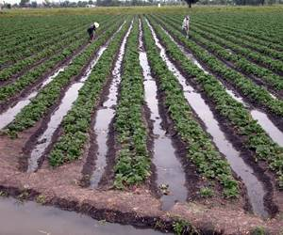
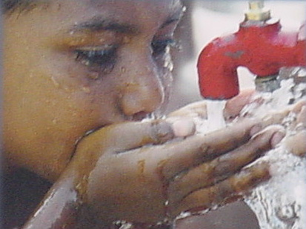
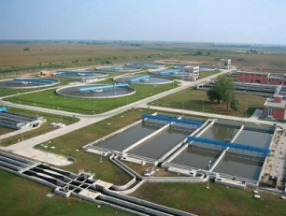
RECURSO HÍDRICO Y POBLACIÓN
El agua es utilizada prácticamente en todas las actividades humanas. El uso del agua se divide en usos consuntivos y no consuntivos.
En el uso consuntivo indica consumo, entendido como la diferencia entre el volumen suministrado y el volumen descargado, por ejemplo el agua para riego, para consumo humano, industria, etc.
4

Slide 18
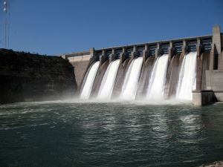
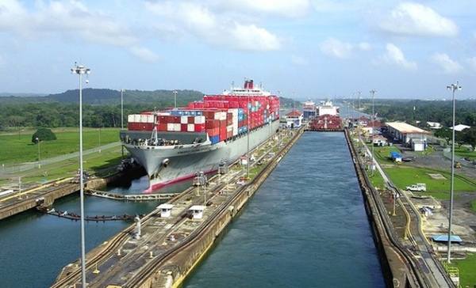
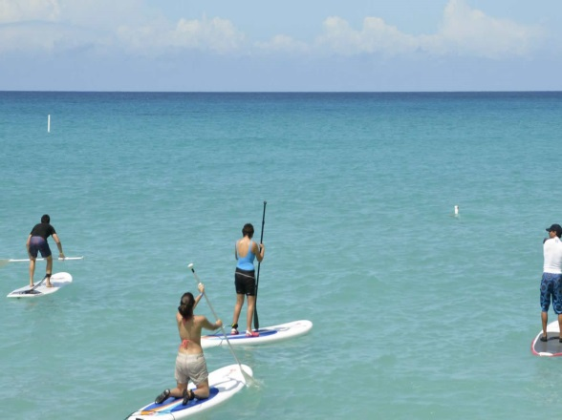
Usos del agua
RECURSO HÍDRICO Y POBLACIÓN
Los usos como la hidroeléctrica no consumen agua. El agua que ingresa en las turbinas es devuelta al río con la misma cantidad y calidad, esto se conoce como uso no consuntivo.
El porcentaje del agua utilizada para usos consuntivos respecto al agua renovable (no consuntivos) es un indicador del grado de presión que se ejerce sobre el recurso hídrico en un país, cuenca o región. Se considera que si el porcentaje es mayor al 40% se ejerce una fuerte presión sobre el recurso.
4

Slide 19
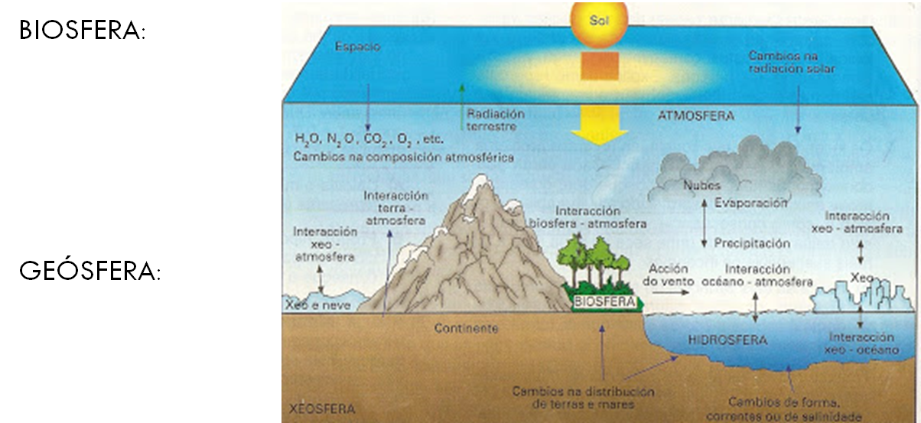
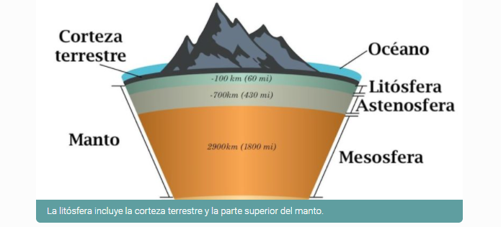
BIOSFERA

Slide 20
BIOSFERA
Hidrósfera
AGUA (LÍQUIDA) DE LAGOS, ACUÍFEROS, MARES Y OCÉANOS
SOBRE Y BAJO LA SUPERFICIE DE LA TIERRA
SUBSISTEMA MÁS IMPORTANTE (RRHH)
CONJUNTO DE AGUA LÍQUIDAS DEL PLANETA
Criósfera
AGUA (SÓLIDA) DE GLACIARES, PERMAFROST
EXTENSIONES EN LOS POLOS, MARES, BAJO EL SUELO Y SOBRE LAS MONTAÑAS
SUBSISTEMA IMPORTANTE EN LA REGULACIÓN CLIMÁTICA
CONJUNTO DE AGUA SÓLIDA DEL PLANETA
Notes:
Atmósfera: capa gaseosa de la tierra, es la capa menos densa de la Tierra. Químicamente formada por: Dióxido de carbono, oxígeno, nitrógeno, vapor de agua, ozono, etc.

Slide 21
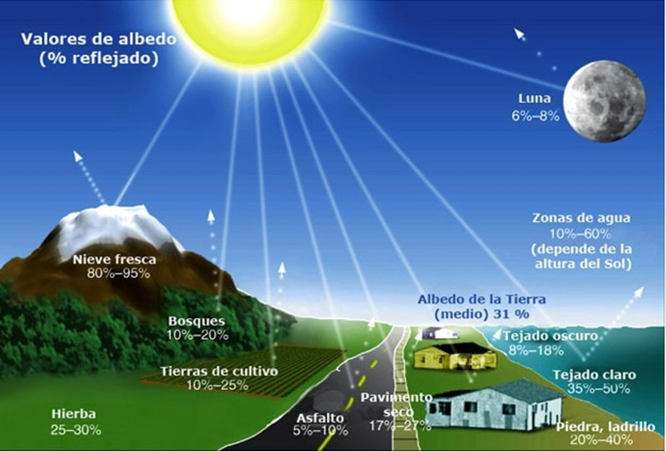
ALBEDO
El efecto albedo y forma parte del intercambio de energía del planeta.

Slide 22
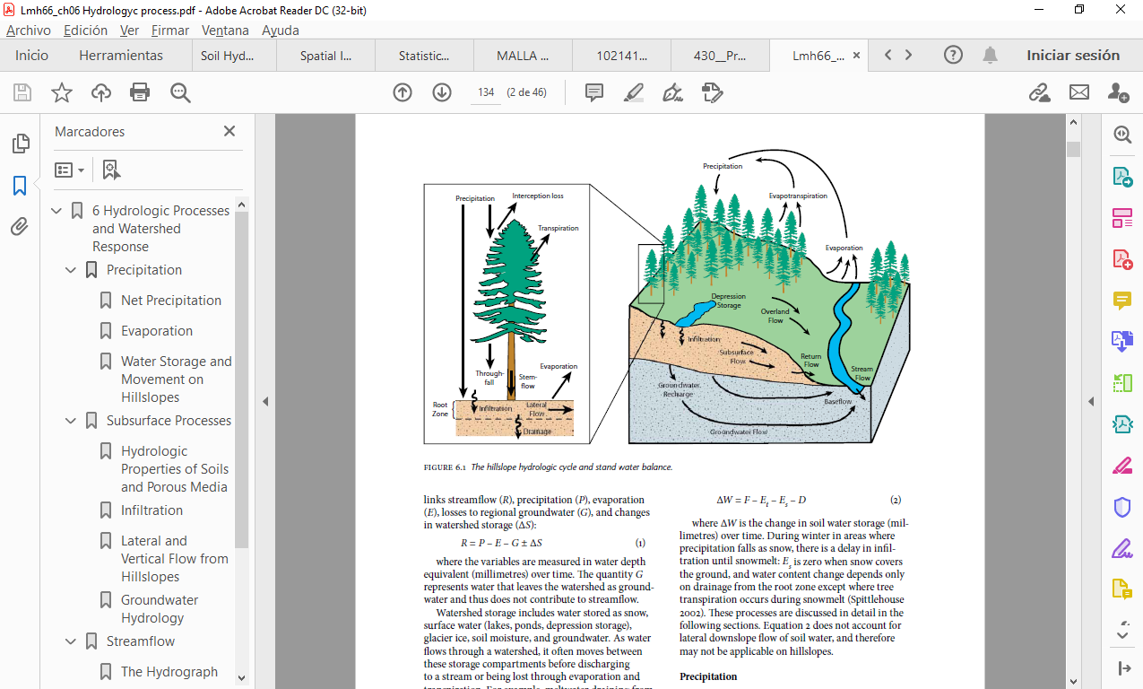
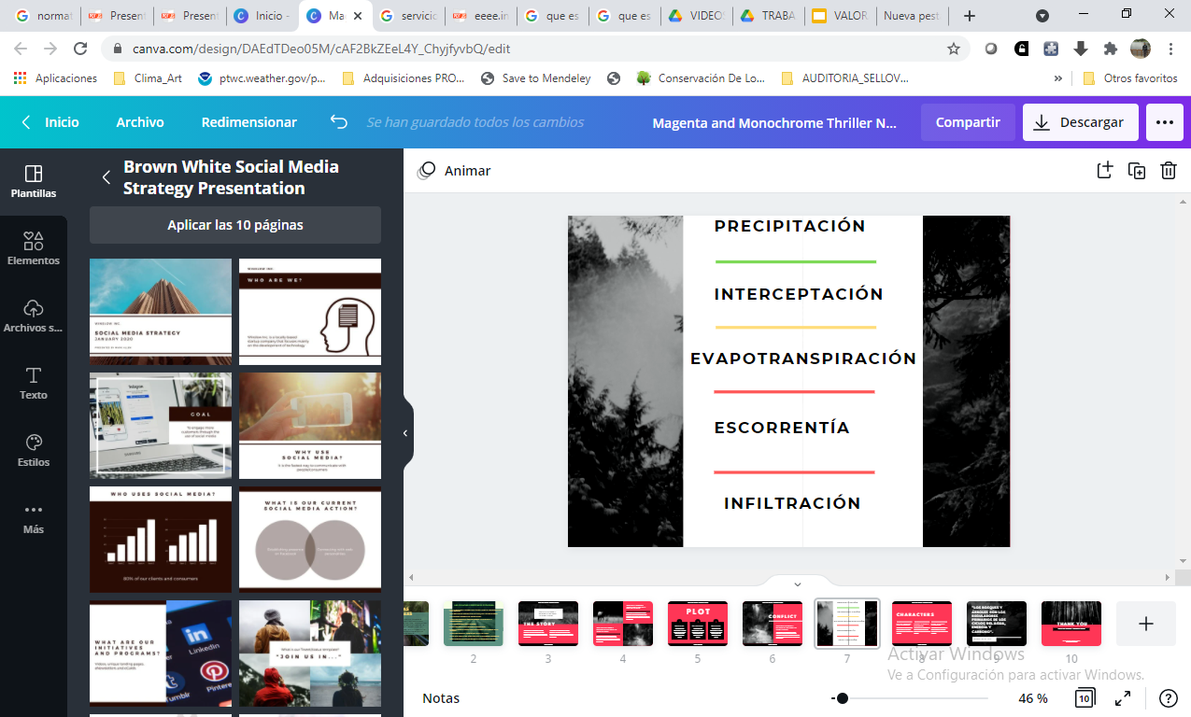
CICLO HIDROLÓGICO Y BALANCE HÍDRICO

Slide 23
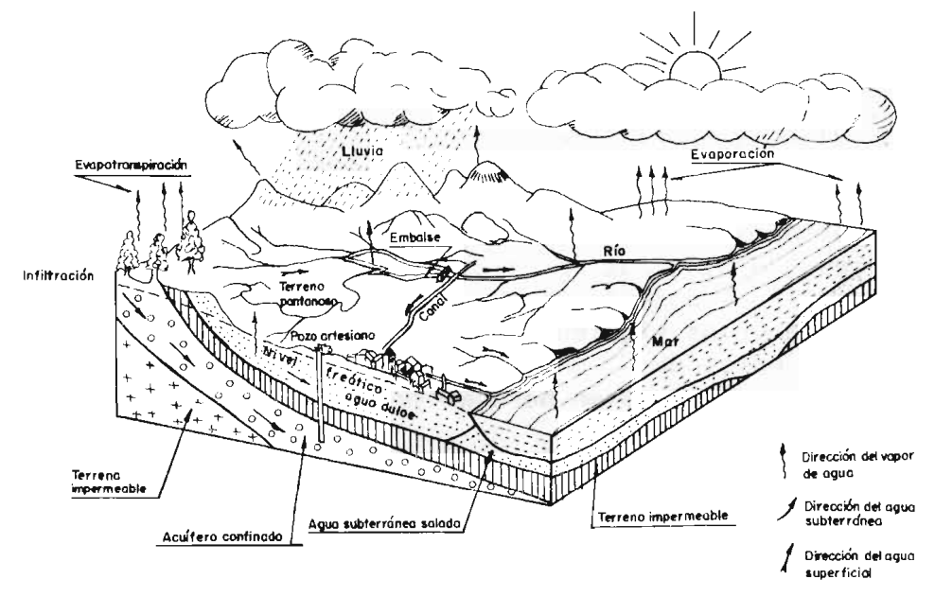
Concepto de ciclo hidrológico
CICLO HIDROLÓGICO Y BALANCE HÍDRICO
El ciclo hidrológico ocurre en la biosfera (parte de litosfera, ~1 km de profundidad, troposfera, 12-15 km). El ciclo hidrológico involucra un proceso de trasporte recirculatorio e indefinido del agua. Este movimiento permanente se da por acción del sol y la gravedad.
4

Slide 24
CICLO HIDROLÓGICO Y BALANCE HÍDRICO
TRABAJO 30 Minutos
Investigue y analice los procesos de: precipitación, interceptación, escorrentía, evapotranspiración e infiltración de los siguientes ecosistemas:
G1. Páramo
G2. Bosque de neblina
G3. Bosques riparios
G4. Bosques Secos
4

Slide 25
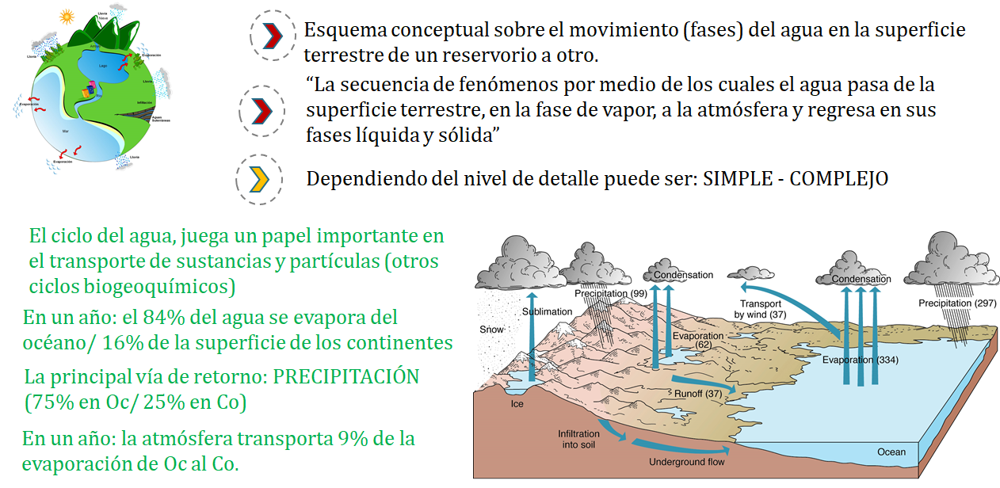
CICLO HIDROLÓGICO Y BALANCE HÍDRICO
El ciclo hidrológico juega un papel importante en el trasporte de sustancias y partículas (otros ciclos biogenéticos).
El ~84% del agua se evapora desde los océanos (Oc) y ~16% desde los continentes (Co)
La vía de retorno es por la precipitación: 75% sobre los Oc, 25% sobre los Co.
25

Slide 26
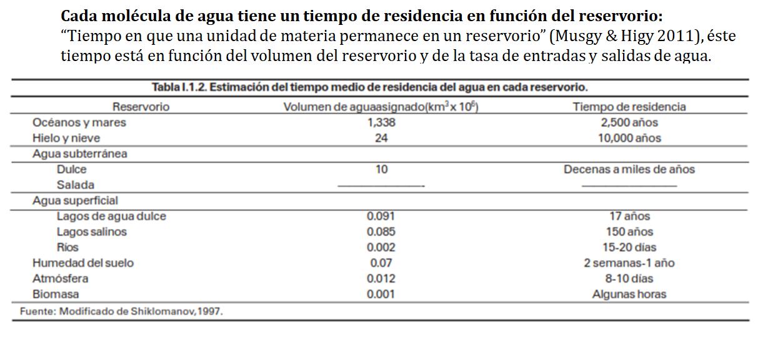
CONCEPTO: TIEMPO DE RESIDENCIA

Slide 27
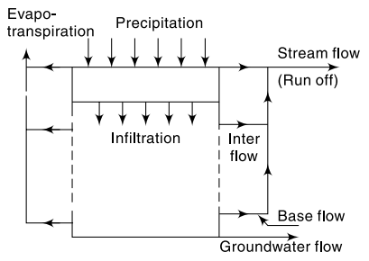
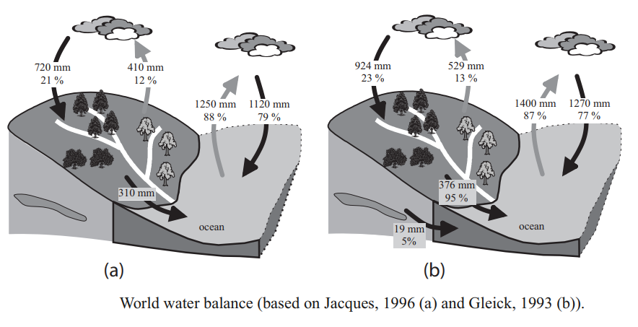
Ecuación de la conservación de las masas (continuidad)
Fuente: Subramanya, 2004
Fuente: Musy y Higy, 2011
“Al volumen de agua que se desplaza de un depósito a otro y a lo largo de un año se llama Balance Hídrico global o atmosférico” (Aquabook, 2020)
BALANCE HÍDRICO

Slide 28
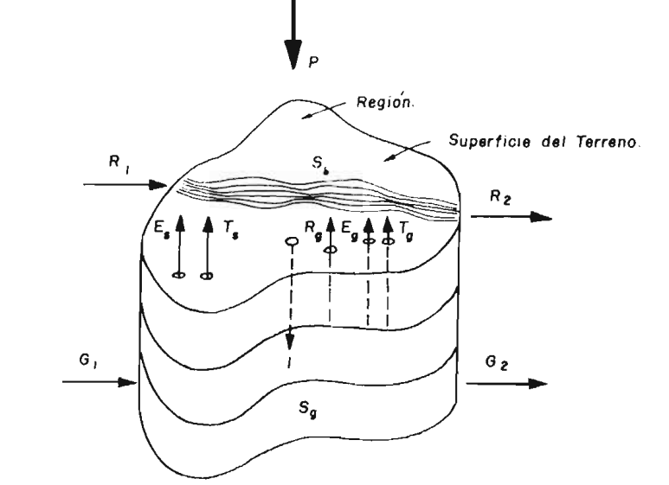
Balance hídrico
El balance hídrico permite cuantificar el agua que circula en el ciclo hidrológico. De manera muy general se tiene:
Entradas – salidas = cambio del almacenamiento
La ecuación del balance hídrico generalizado se desarrolla con los componentes del ciclo hidrológico, es decir: precipitación (P), evaporación (E), transpiración (T), escurrimiento superficial (R), infiltración (I), escurrimiento subterráneo (G), almacenamiento (S).
De forma simplificada se tiene: P - R - E - T - G = ΔS

Slide 29
Ejemplo. Durante un año en particular, una cuenca de 5 km², recibe 1200 mm de precipitación. El escurrimiento anual aforado en el exutorio de la cuenca fue de 2.35 millones de m³. Hacer una estimación del agua evaporada y transpirada por la cuenca durante el año.
Solución:
P - R - E - T - G = ΔS
E + T = ET = P - R - G - ΔS
Suponiendo que no existe pérdidas por flujos subterráneos y que el agua subterránea no cambia con el tiempo (válido únicamente para periodos largos), entonces tenemos: ET = P – R.
Para aplicar tal ecuación, el escurrimiento (R) se debe transformar a lámina en mm/año.

Slide 30
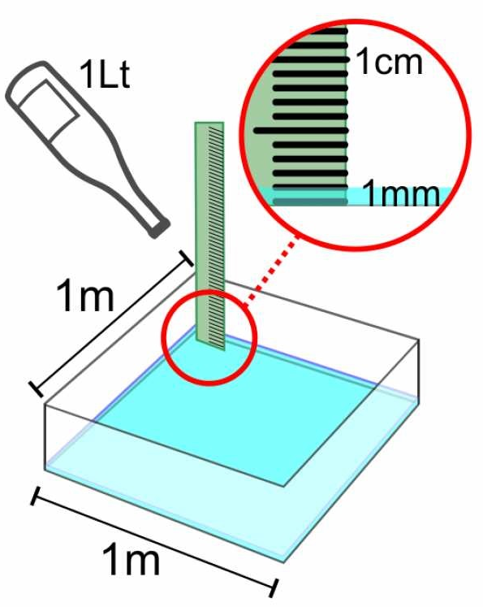
Ejemplo. Durante un año en particular, una cuenca de 5 km², recibe 800 mm de precipitación. El escurrimiento anual aforado en el exutorio de la cuenca fue de 2.35 millones de m³. Hacer una estimación del agua evaporada y transpirada por la cuenca durante el año.
Entonces se tiene
$1{km}^{2}=1⋅{10}^{6}m^{2}$
$ET=P−R$
Transformar el volumen a lámina
$R=\left(\frac{volumen\left({m^{3}}/{año}\right)}{Acuenca\left(m^{2}\right)}\right)\left(\frac{1000mm}{m}\right)={mm}/{año}$
$R=\left(\frac{2.35⋅{10}^{6}\left({m^{3}}/{año}\right)}{5⋅{10}^{6}\left(m^{2}\right)}\right)\left(\frac{1⋅{10}^{3}mm}{m}\right)=470{mm}/{año}$
Por lo tanto, la ET es:
$ET=P−R=800−470=330{mm}/{año}$

Slide 31
Ejercicio. Una cuenca de 10.5 km² recibe en un año 800 mm de precipitación. El escurrimiento anual aforado en la desembocadura de la cuenca fue de 1.95 millones de m³. Hacer una estimación del agua evaporada y transpirada por la cuenca durante el año.
Solución:
P - R - E - T - G = ΔS
E + T = ET = P - R - G - ΔS
Considere los supuestos del ejemplo anterior: que no existe pérdidas por flujos subterráneos y que el agua subterránea no cambia con el tiempo (válido únicamente para periodos largos), entonces tenemos: ET = P – R.
Además, debe transformar el escurrimiento (R) a lámina en mm/año.

Slide 32
Ejercicio. Una cuenca de 10.5 km² recibe en un año 800 mm de precipitación. El escurrimiento anual aforado en la desembocadura de la cuenca fue de 1.95 millones de m³. Hacer una estimación del agua evaporada y transpirada por la cuenca durante el año.
Entonces se tiene
$ET=P−R$
Transformar el volumen a lámina
$R=\left(\frac{volumen\left({m^{3}}/{año}\right)}{Acuenca\left(m^{2}\right)}\right)\left(\frac{1000mm}{m}\right)={mm}/{año}$
$R=\left(\frac{1.95×{10}^{6}\left({m^{3}}/{año}\right)}{1.05×{10}^{7}\left(m^{2}\right)}\right)\left(\frac{1×{10}^{3}mm}{m}\right)=185.7{mm}/{año}$
Por lo tanto
$ET=P−R=800−185.7=614.3{mm}/{año}$

Slide 33
Evapotranspiración
Medición de la evapotranspiración
CICLO HIDROLÓGICO Y BALANCE HÍDRICO
El término evapotranspiración se refiere al volumen de agua evaporada y transpirada en una región. Si la cantidad de agua disponible en forma de humedad del suelo es suficiente para que las plantas puedan mantener la tasa de transpiración a un nivel máximo, o sea, si el agua no es un factor limitante de la transpiración, entonces, la evapotranspiración se llama, según Thornthwaite, evapotranspiración potencial.
Pese a la existencia de un gran número de métodos para evaluar la evapotranspiración, ninguno es lo suficientemente general para ser aplicado en todas las circunstancias.

Slide 34
Medición de la evapotranspiración
Estos métodos pueden dividirse en tres categorías:
a) Métodos directos
Están basados en medidas tomadas in situ (lisímetro).
b) Método analíticos
Están basados en el balance energético o el balance hídrico.
c) Método empíricos
Están basados en el análisis estadístico de las observaciones.

Slide 35
Medición empíricos
Tanque evaporímetro
Hargreaves
Thornwaite
(Hargreaves-Samani)
Turc
Coutagne
Penman–Monteith (FAO, 1998)
Makkink
Priestley-Taylor
Baier-Robertson
Blaney & Criddle, etc.

Slide 36
Método de Hargreaves
La ecuación de Hargreaves es la siguiente:
$ETo=HC\left({R_{a}}/{2.45}\right)\left(\frac{T_{max}+T_{min}}{2}+HT\right){\left(T_{max}−T_{min}\right)}^{HE}$
Donde:
ETo: evapotranspiración del cultivo de referencia [mm/día]
Ra: radiación extraterrestre [MJ m⁻² d⁻¹] (ver Tabla de Ra)
T_{max}: temperatura máxima [°C]
T_{min}: temperatura mínima [ºC]
HC: coeficiente empírico de hargreaves
HT: coeficiente empírico de temperatura
HE: exponente empírico de hargreaves
[HC= 0.0023; HT= 17.8; HE= 0.50]

Slide 37
Ejercicio. Calcule la ET con el método de Hargreaves del mes de julio en la Estación Pueblo Nuevo, localiza en Tabasco, México, latitud 16.9968° → 17°.
tmax | tmin | día
36 | 22 | 1
36 | 22.5 | 2
35.5 | 23 | 3
36 | 22 | 4
36 | 22 | 5
35.5 | 22 | 6
35 | 22 | 7
35.5 | 22 | 8
34.5 | 23 | 9
34.5 | 22.5 | 10
35 | 22.5 | 11
35 | 21.5 | 12
36 | 21.5 | 13
36 | 23.5 | 14
36 | 23 | 15
36 | 23 | 16
tmax | tmin | día | ET
36 | 22.5 | 17
37 | 22 | 18
36 | 23 | 19
34 | 22.5 | 20
35.5 | 22 | 21
35.5 | 21.5 | 22
35 | 21.5 | 23
35 | 21.5 | 24
35 | 22 | 25
35 | 22 | 26
36 | 22 | 27
37 | 22.5 | 28
36 | 22.5 | 29
37 | 22.5 | 30
36 | 22 | 31
Ȳ = 35.63 | Ȳ = 22.26 | ET

Slide 38
[HC= 0.0023;
HT= 17.8;
HE= 0.50
Tmax = 35.63
Tmin = 22.26
$ETo=HC\left({R_{a}}/{2.45}\right)\left(\frac{T_{max}+T_{min}}{2}+HT\right){\left(T_{max}−T_{min}\right)}^{HE}$
Con el promedio mensual se tiene:
$ETo=0.0023\left({38.7}/{2.45}\right)\left(\frac{35.63+22.26}{2}+17.8\right){\left(35.63−22.26\right)}^{0.50}×31días=192.502$

Slide 39
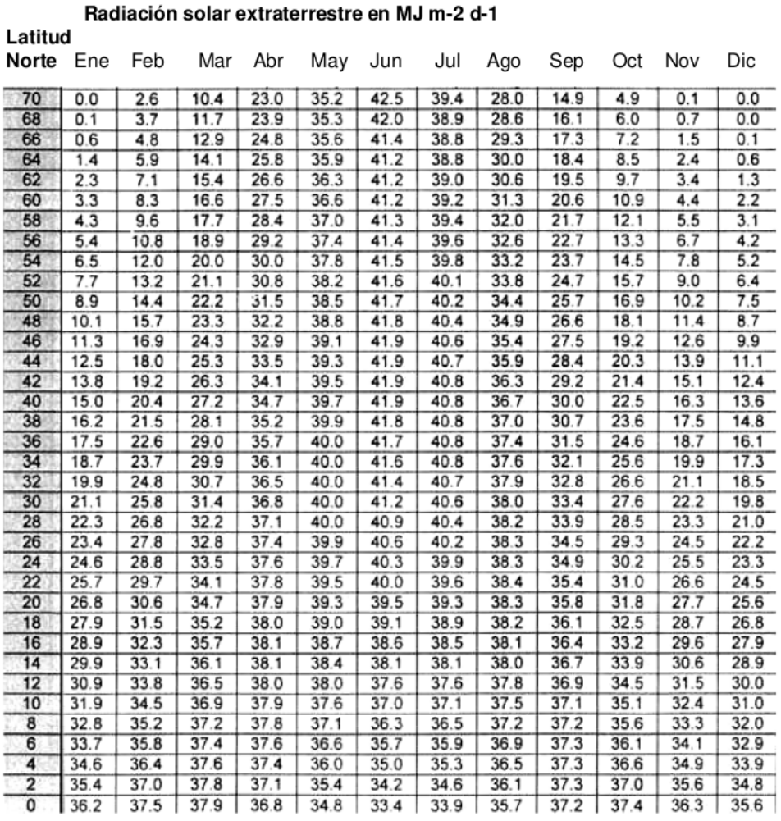

Slide 40
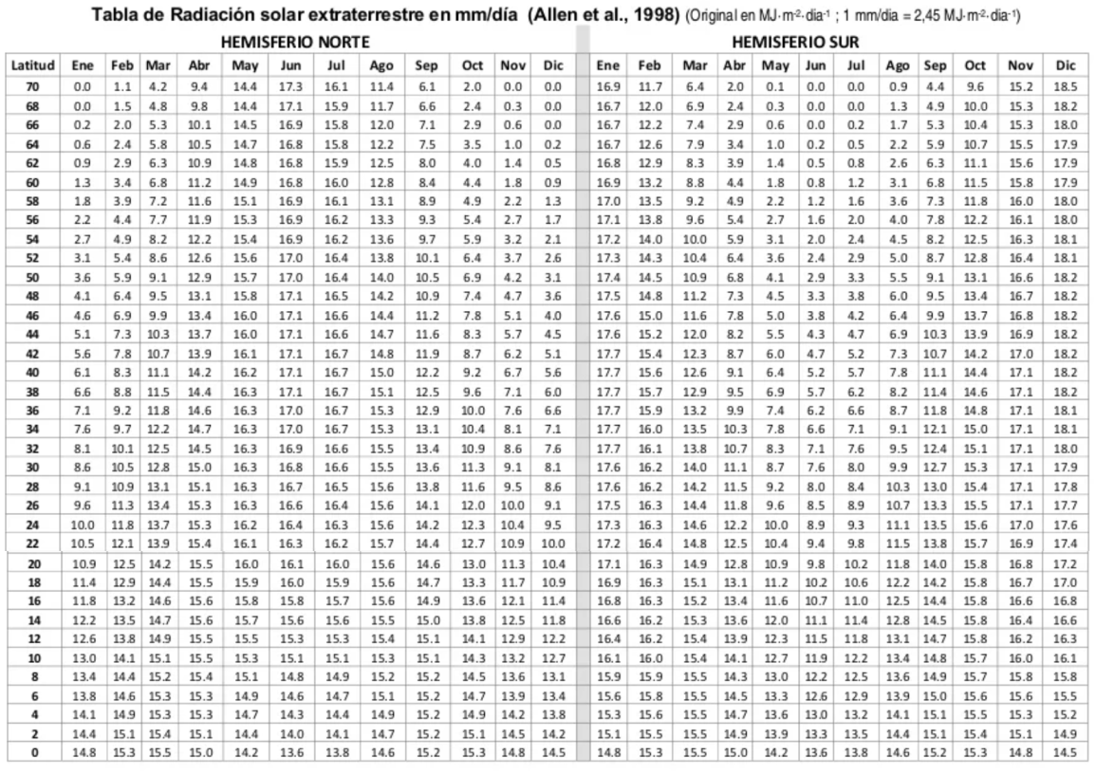
Radiación extraterrestre (Ra) expresada en equivalente de evaporación (mm/día). MJ/m²/día → mm/día

Slide 41
Ejercicio. Calcule la ET con el método de Hargreaves del mes de julio en la Estación Pueblo Nuevo, localiza en Tabasco, México, latitud 16.9968° → 17°.
tmax | tmin | día
36 | 22 | 1 | 6.36
36 | 22.5 | 2 | 6.28
35.5 | 23 | 3 | 6.04
36 | 22 | 4 | 6.36
36 | 22 | 5 | 6.36
35.5 | 22 | 6 | 6.21
35 | 22 | 7 | 6.06
35.5 | 22 | 8 | 6.21
34.5 | 23 | 9 | 5.74
34.5 | 22.5 | 10 | 5.83
35 | 22.5 | 11 | 5.98
35 | 21.5 | 12 | 6.15
36 | 21.5 | 13 | 6.44
36 | 23.5 | 14 | 6.11
36 | 23 | 15 | 6.20
36 | 23 | 16 | 6.20
tmax | tmin | día | ET
36 | 22.5 | 17 | 6.28
37 | 22 | 18 | 6.66
36 | 23 | 19 | 6.20
34 | 22.5 | 20 | 5.67
35.5 | 22 | 21 | 6.21
35.5 | 21.5 | 22 | 6.29
35 | 21.5 | 23 | 6.15
35 | 21.5 | 24 | 6.15
35 | 22 | 25 | 6.06
35 | 22 | 26 | 6.06
36 | 22 | 27 | 6.36
37 | 22.5 | 28 | 6.58
36 | 22.5 | 29 | 6.28
37 | 22.5 | 30 | 6.58
36 | 22 | 31 | 6.36
Ȳ = 35.63 | Ȳ = 22.26 | ET | ~192.4

Slide 42
Balance hídrico
Estimación de ET con el método de Thornthwaite
Método de thornthwaite
Factor de corrección
$ETP=16{\left[\frac{10t}{I}\right]}^{a}⋅\left[\frac{N}{12}⋅\frac{d}{30}\right]$
Donde t es la temperatura media (°C),
i es el índice de calor mensual,
I es el índice de calor anual,
N es el máximo de horas de sol, en función del mes y la latitud,
d es el número de días del mes.

Slide 43
Ejercicio. Estimar la ET con el método de Thornthwaite en una estación meteorológica localizada a 15 °S, utilice la temperatura media mensual. Realizar el balance hídrico considerando una reserva de 100 mm y la precipitación (descargar los datos de https://github.com/lebalcazar/ET).
1. Calcular índice de calor mensual
$i={\left(\frac{t}{5}\right)}^{1.514}$
2. Calcular índice de calor anual
$I=\sum_{i=1}^{i=12}{i}$
3. Calcular a
$a=\left(675⋅{10}^{9}⋅I^{3}\right)−\left(771⋅{10}^{7}⋅I^{2}\right)+\left(1792⋅{10}^{5}⋅I\right)+0.49239$

Slide 44
4. Calcular la ETP sin corrección
$ETP=16{\left[\frac{10t}{I}\right]}^{a}$
5. Calcular el factor de corrección considerando la latitud (ver tabla hora de sol)
$corr=\left[\frac{N}{12}⋅\frac{d}{30}\right]$
6. Calcular ET corregida
${ETP}_{corr}=\left(ET\right)\left(corr\right)$

Slide 45
7. Calcular el balance (precipitación útil)
${Prc}_{útil}=Prc−{EPT}_{corr}$
8. Calcular la reserva. Se considera los meses secos para utilizar el agua de reserva, si el valor de Prc_util es mayor a 100 mm (capacidad de campo), considere este valor máximo de reserva. Si el valor de la reserva es negativo, el valor mínimo es 0. Proceso iterativo que suma la reserva del mes anterior.
9. Variación de la reserva (varReserva). Se resta la reserva del mesi+1 - mesi

Slide 46
10. Calcular ETR (ET real). Para un mes húmedo: Si Prc > ETP_corr, entonces ETR = ETP_corr. Para un mes seco: P < ETP_corr, ETR = Prc + varReserva
11. Calcular el déficit
$deficit={ETP}_{corr}−ETR$
12. Calcular el exceso. Si la Prc es > (ETP_corr + varReserva), el exceso es ETP + varReserva, si es menos equivale a exceso 0.

Slide 47
